Slide 1
東南亞音樂
(印度)

Slide 2
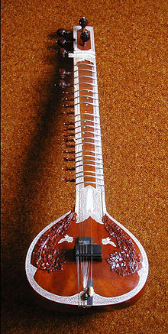
樂器種類: 锡塔琴,賈特朗樂碗,萨林达琴, 沙樂琴,塔布拉鼓
錫塔琴(sitar)，又譯作西塔爾，長頸、有可以移動品(frets)的撥弦樂器，共有六至七條演奏用的弦，有約十二條的共鳴弦，以手指套上鋼撥來撥弦，並有單葫蘆形的共鳴箱。
https://www.youtube.com/watch?v=2VgzSIPqMw8&list=RD2VgzSIPqMw8

Slide 3
賈特朗樂碗, 是一種有固定音高的印度敲擊樂器，由一組以瓷、玻璃或金屬所製成，大小不同的碗組成，碗內盛置了水，以樂槌來演奏。其發聲原理是藉敲打碗邊而產生振動，再傳至水引發震動音波，從而產生不同音頻。根據薩克斯-霍恩博斯特爾分類法，被歸納為體嗚樂器。

Slide 4
薩林達琴，一種由印度較低微的種姓使用的民間提琴。源自中亞，現有各種獨特外形，常像一個口袋或提包。琴身為木製，短頸，無品，橫弦軸插進立方體的弦軸箱。有3根馬尾或羊腸線的弦。

Slide 5
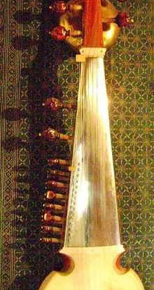
沙樂琴(Sarod), 孟加拉語：，又譯作薩羅德，是除了錫塔琴以外，在北印度古典音樂最流行的樂器。比錫塔琴體型略小，沙樂琴的聲音比較低沉和內斂。由於沒有品(frets)，方便大幅度的滑音。共有四至五條演奏用的弦，另有兩條持續低音的弦，和九至十一條共鳴弦，指板多以不銹鋼製造，共鳴箱蒙以羊皮。右手以木製的撥來撥弦，而左手按弦時多用指甲尖，方便滑音，也令樂器的音色略帶金屬聲。
https://www.youtube.com/watch?v=vqkKf0X7PRg

Slide 6
塔布拉鼓,是一件膜鳴樂器和敲擊樂器，常用於印度古典音樂 以及印度、巴基斯坦、阿富汗、尼泊爾、孟加拉、斯里蘭卡以至印度尼西亞的傳統音樂。塔布拉為一對鼓，右手打較高音的鼓，稱為達顏（Dayan），或稱為塔布拉。左手打較低音的鼓，稱為巴顏（Bayan）。以手掌或手指擊奏，擊奏鼓心和鼓邊，不同的擊法會有不同音高。例如以左手掌的根部按壓鼓面，並向前滑動，可以改變鼓膜的壓力和音高。
塔布拉常常在北印度古典音樂中伴奏，演奏者以鼓點組成節奏型，並在一個不斷循環的阿凡坦的基礎上即興演出各種複奏的節奏。
httwww.youtube.com/watch?v=nYWKkJ3eP64ps://

Slide 7
歌曲風格
印度古典音樂是一套口傳心授、家族或師徒傳承的音樂體系，以拉格(Raga)為旋律調式的框架，塔拉(Tala)為節奏循環的模式，並加上持續低音(Drone)作為音樂的襯底。印度音樂除了著重音高(swara)，也著重裝飾音的技巧(alankar)。有名字的拉格有成千上萬，其中常用的也有七十種以上。塔拉為節奏的循環，從一拍到幾十拍的節奏型都有，不規則的節奏也頗為常用。而裝飾音的手法也有很多種，音與音之間以滑音來連結，音之前的裝飾音，環繞音上下曲折多變的裝飾音等等。

Slide 8
風俗習慣
印度人大多喜歡赤足，衣服不用特別裁剪和縫制，而是用一整塊布圍在身上。
印度人用餐時習慣用手取食，因而在用餐前必須把手洗幹淨。
印度人的食物不可以缺少咖喱。
腳是人體最低部位，印度人認為那是人體最不重要的部分
印度人認為吹口哨是冒犯人的舉動，是沒有教養的表現。
進入印度教的寺廟，身上絕不可穿以牛皮製造的東西，穿上牛皮製造的東西，會被視為犯了禁戒
吃飯時，只准用右手遞接食物，另別用左手。
切莫撫摸小孩的頭，在印度如摸小孩的頭，對方一定翻臉。
首飾是印度人日常生活中一種不可缺少的裝飾品。即使是家境清貧的婦女，也要佩戴一些不值錢的金屬或塑膠首飾。
印度人身份懸殊，有等級制度，很重視身份。甲某高乙某的等級，甲乙就不能平起平坐，要求相當嚴格。

Slide 9
舞蹈風格
表情：充分表達「角色」的情緒
眼神：與肢體動作合一「活靈活現」的魅力至為人
手語：用手掌、手指表達「舞意」，有主題意識，深具「精神性」意義，而其轉動時之「優雅美」亦頗令人回味。
印度舞之藝術，結合了「形體美」、「造型美」、「舞姿美」及「健康美」；欣賞印度舞之演出，可以見到風格獨具的服裝，精心設計的手鐲或臂環，而化妝上，則以黑色眼線之勾畫最令人陶醉，而蒂卡頭飾亦頗引人注目。
保持微笑。

Slide 10
完

